Slide 1
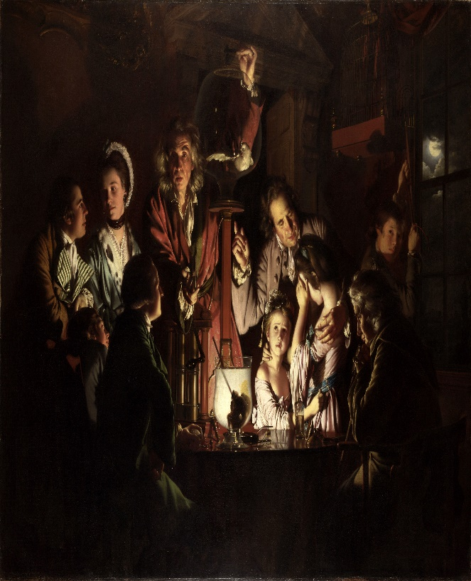
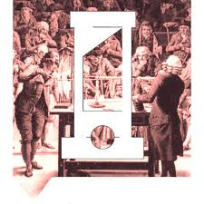
De pruikentijd
Tijd van pruiken en revoluties
1700 – 1800

Slide 2
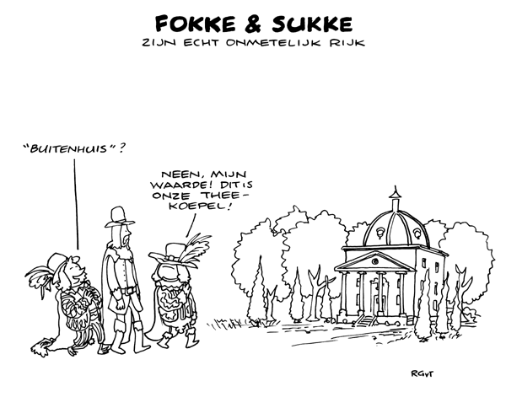
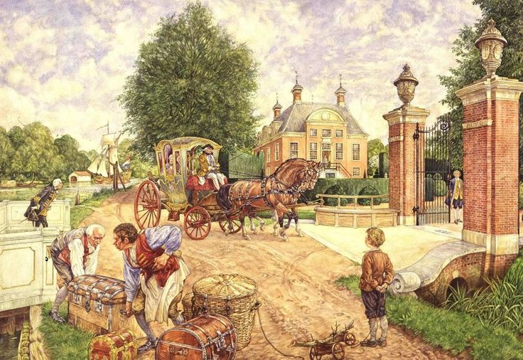
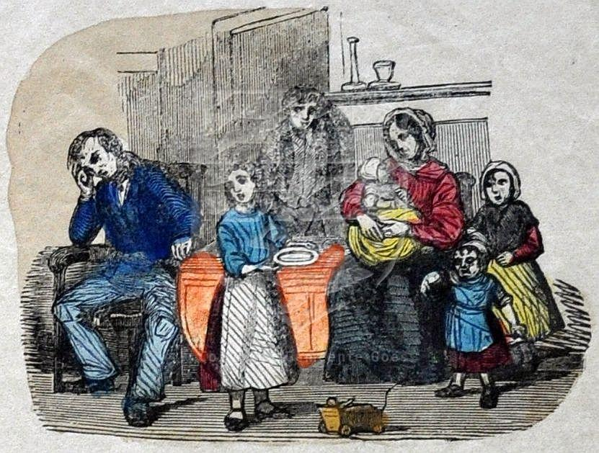
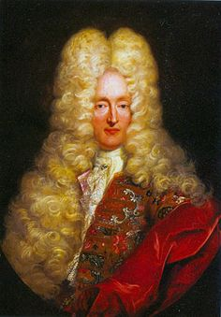
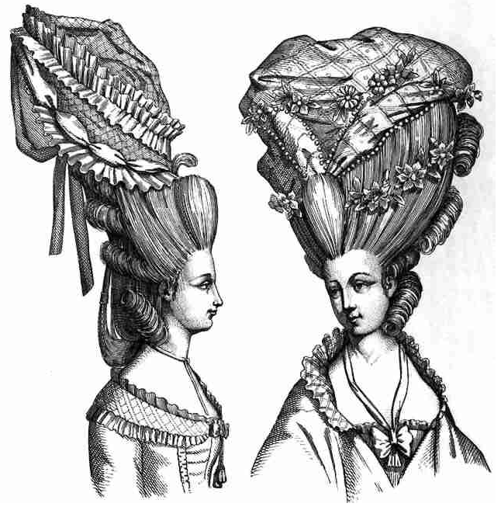
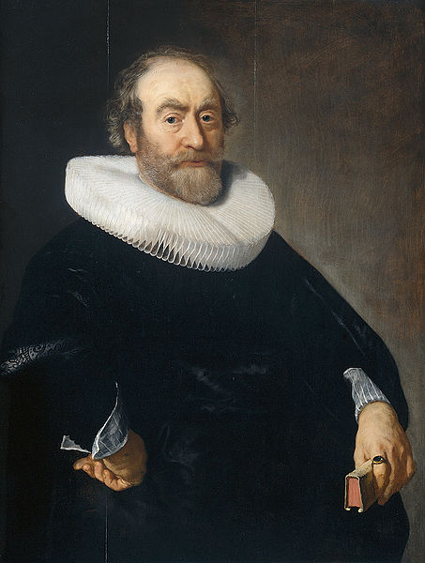
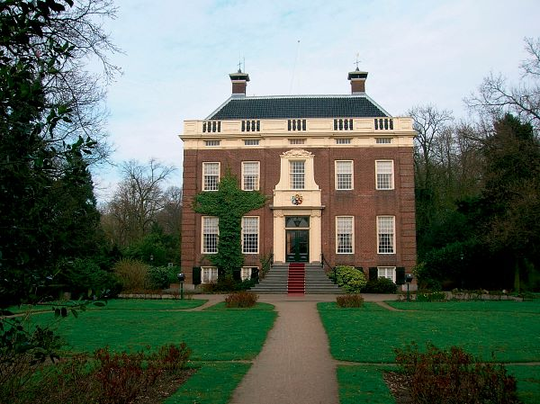
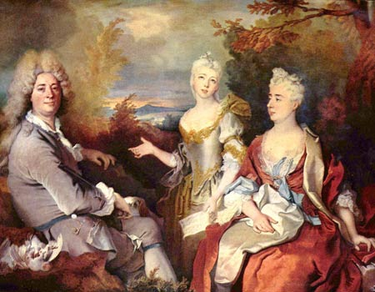
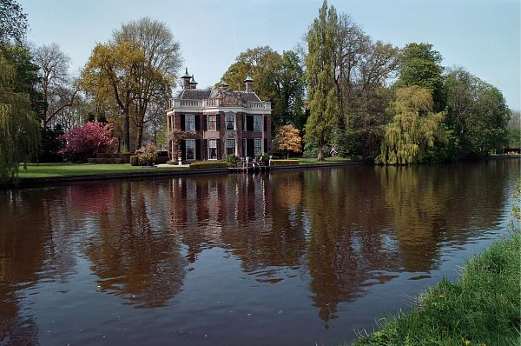
Pruikentijd
17e eeuw: tijd van rijkdom
18e eeuw: tijd van verval
armoede en werkloosheid
oligarchen: wel rijk
Pruikentijd
in de mode
teken van macht en rijkdom
bloei in Engeland en Frankrijk
18e eeuw

Slide 3
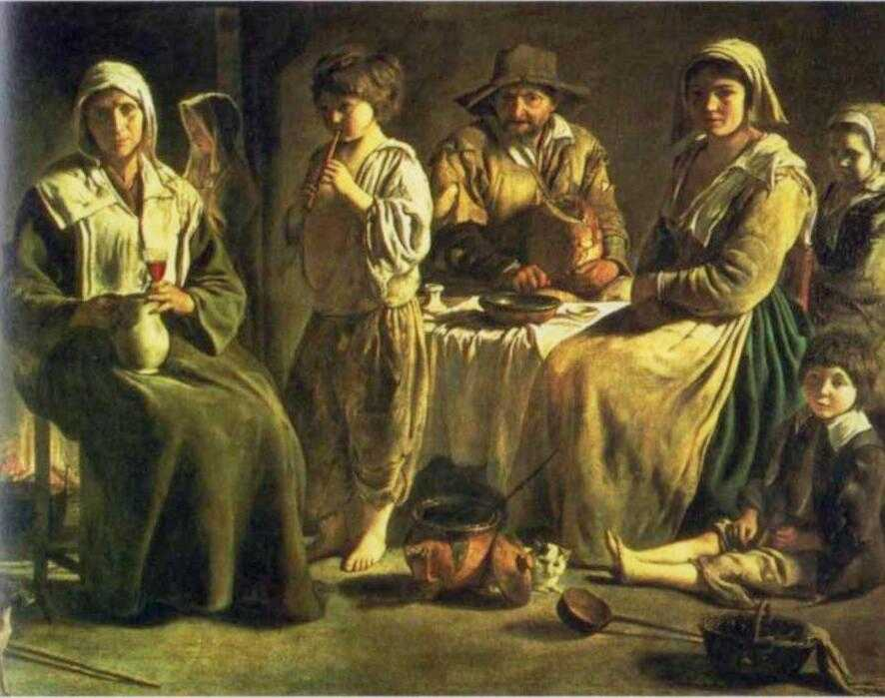
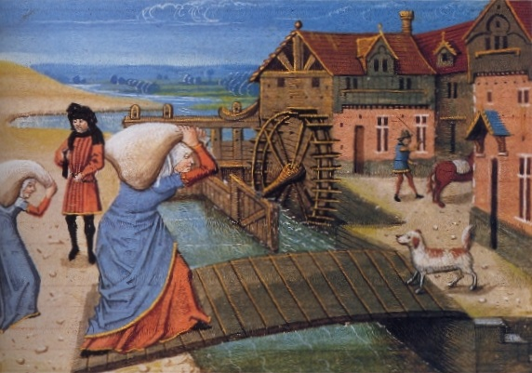
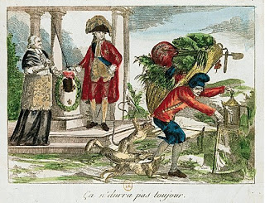
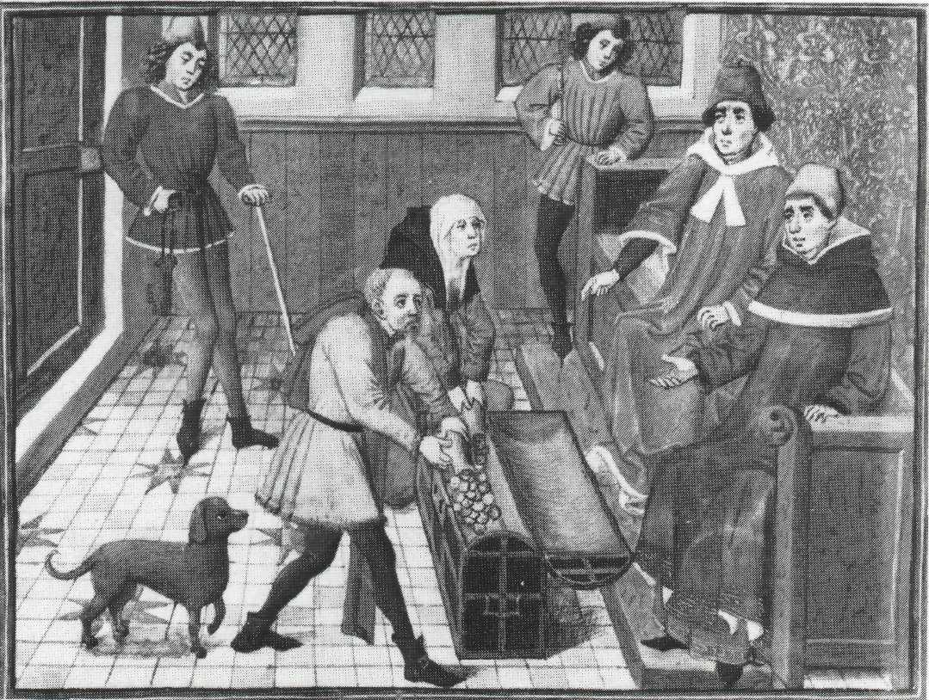
Boeren in Frankrijk
85% van de bevolking
Boeren moeten veel betalen
Kerkbelasting
Pacht
Deel van opbrengst
Herendiensten
Gebruik van molen, wijnpers, bakkerijen

Slide 4
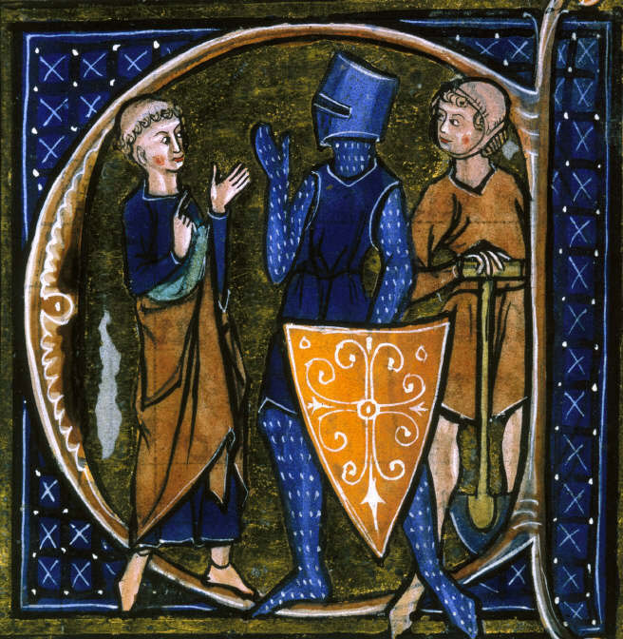
Standenmaatschappij
Geestelijkheid
Adel
Derde stand
Rijke burgers
Arbeiders
Boeren
Standenstaat

Slide 5
Standenmaatschappij
stand | bevolking | land | belasting | stemrecht | rechten en plichten
Geestelijkheid | 1 % | 15 % | 0 % | 1/3 | vooral rechten
Adel | 2 % | 30 % | 0 % | 1/3 | vooral rechten
Derde stand | 97 % | 55 % | 100% | 1/3 | vooral plichten

Slide 6
Standenmaatschappij
Boeren betalen voor de staatsuitgaven
Oorlogen
Dure hofhouding
Armoede
Indirecte belastingen
BTW
Voedsel duur

Slide 7
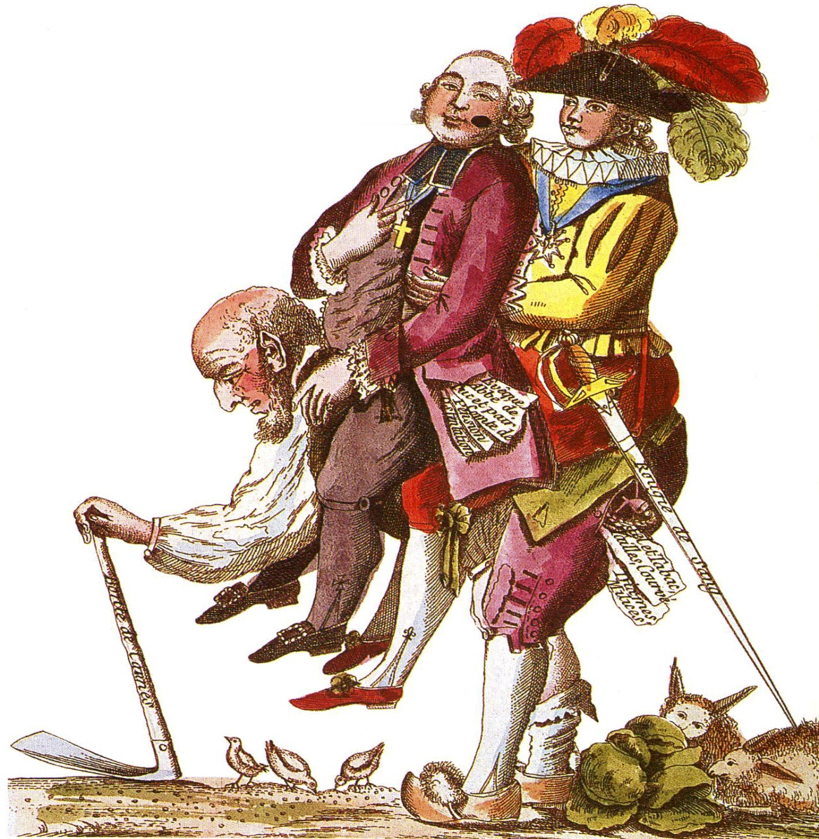
Standenmaatschappij
Geestelijkheid
Adel
Derde stand
Ancien Régime
De Derde stand draagt de lasten van de geestelijkheid en adel

Slide 8
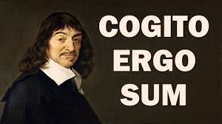
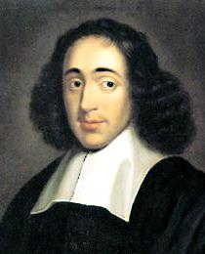
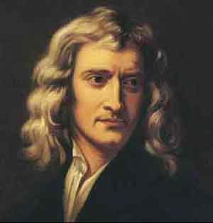
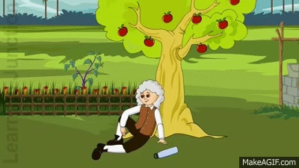
Verlichting
17e eeuw: verstand gebruiken
Descartes: “Ik denk, dus ik besta!”
Spinoza: tolerantie
Newton: zwaartekracht

Slide 9
Verlichting
18e eeuw: eeuw van de Verlichting
Licht in de duisternis
God of Kerk is geen verklaring meer
Rationeel beredeneren
Verstand gebruiken (ratio)
Onderzoek doen
Wetenschap

Slide 10
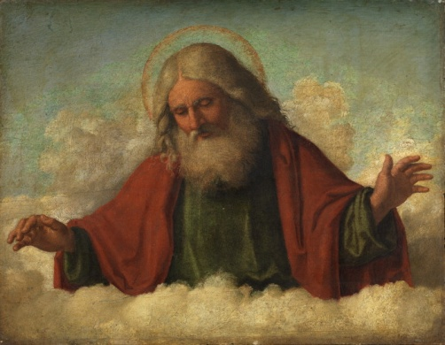
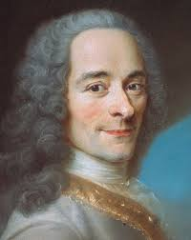
Verlichting
Voltaire: kloktheorie
Goddelijk ingrijpen is geen verklaring meer
Logisch beredeneren
Atheïsme

Slide 11
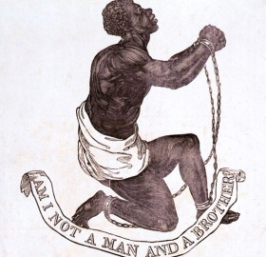
Verlichting
Tegen onvrijheid en ongelijkheid
Iedereen is vrij en gelijk geboren
Tegen de standenmaatschappij
➔ Vóór mensenrechten
➔ Vóór een rechtsstaat
Iedereen dezelfde wetten
Óók de koning!!!
➔ Vóór abolitionisme
iedereen is vrij en gelijk → tegen slavernij
Vóór vrijheid van meningsuiting en godsdienst

Slide 12
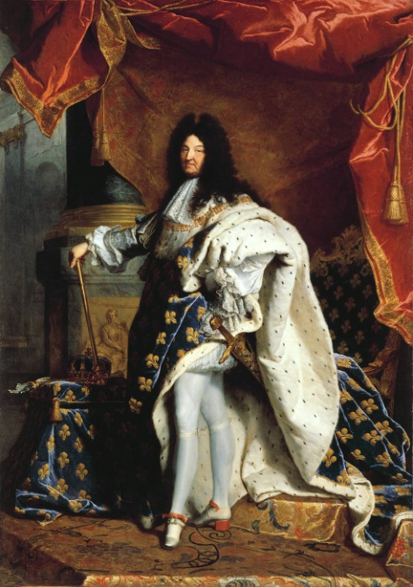
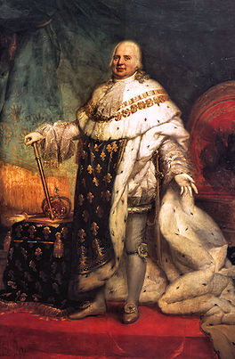
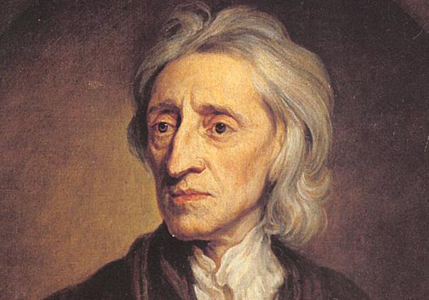
Verlichting
Absolutisme: macht van God
John Locke
Verlicht denker
Macht van het volk
Macht gedelegeerd aan koning en ministers
Misbruik → volk mag andere regering kiezen

Slide 13
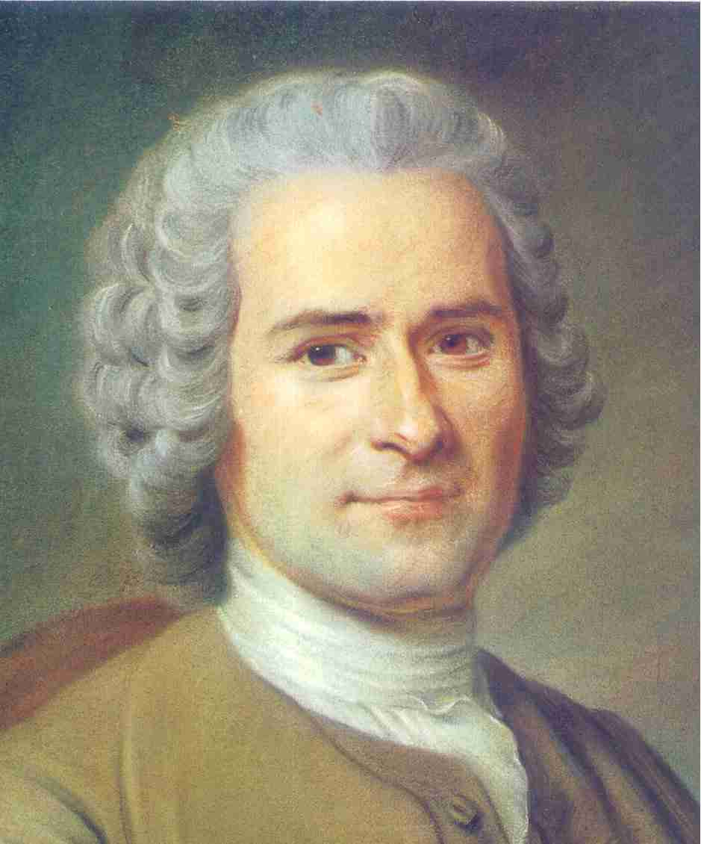
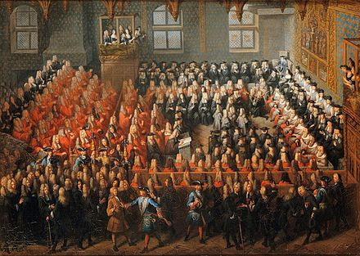
Verlichting
Locke: macht gedelegeerd aan koning en ministers
Jean-Jacques Rousseau:
Geen koning nodig!!!
Regeren door volksvertegenwoordigers
Parlement

Slide 14
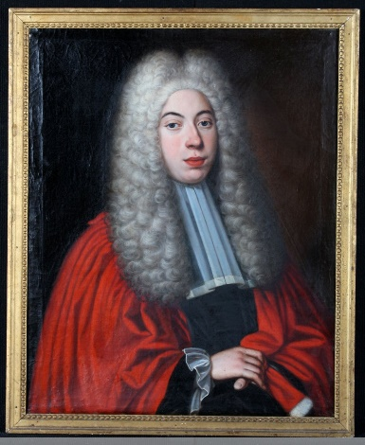
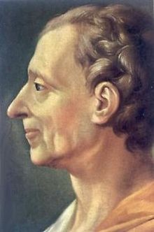
Driemachtenleer
Baron de Montesquieu
Trias politica = driemachtenleer
Wetgevende macht
Uitvoerende macht
Rechterlijke macht
➔ Voorkomen misbruik van macht
wetten
wetten
regeren
recht spreken
regeren
recht spreken

Slide 15
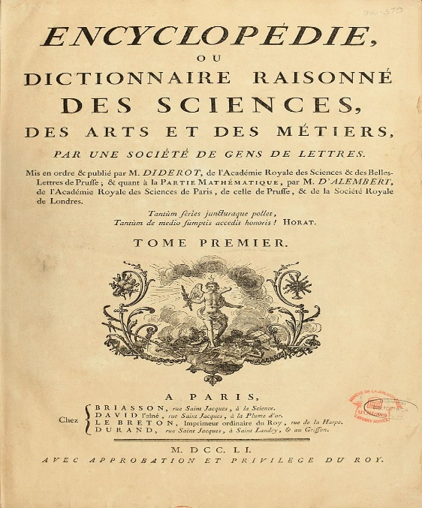
Encyclopedie
1751
Samenbrengen van kennis
Verboden door de Franse koning
= gevaar voor absolute macht
Gedrukt in de Republiek

Slide 16
Verlichting
Koning
= gevaar voor absolute macht
Geestelijkheid
= kritiek op macht van God
Adel
= privileges ter discussie gesteld
Burgers
Meer vrijheid
Meer gelijkheid
Meer politieke invloed

Slide 17
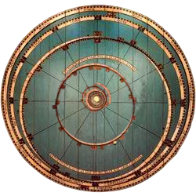
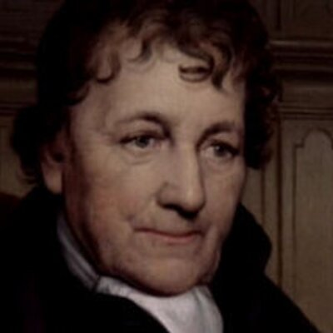
Eise Eisinga
Verlicht persoon uit Friesland
Hoorde: “De aarde botst tegen de zon!”
Wilde bewijzen dat het niet klopte
Planetarium in woonkamer (1774 – 1781)
Werkt nog steeds!

Slide 18
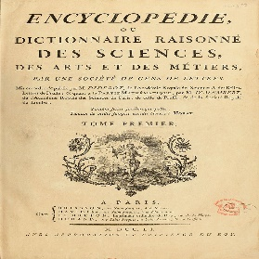
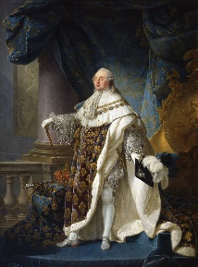
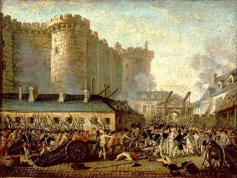
1700
1720
1740
1760
1780
1800
Ancien Régime
Franse Revolutie
1751
Encyclopédie
1774
Lodewijk XVI
1789
Franse Revolutie
1715
Lodewijk XIV sterft
1781
Planetarium Eise Eisinga

